Slide 1
¿Cómo proteger a las organizaciones de los riesgos asociados a los datos personales, la seguridad de la información y LA/FT/PADM en la era digital?
Aspectos prácticos, principales tipologías y controles recomendados
Juanita María Ospina Perdomo
Gerente de Compliance y Anticorrupción
Risk Consulting Global Group
https://www.linkedin.com/in/juanitaospina/
@juanisospina78
+57-3138186807

Slide 2
Nuevas Tecnologías
Primero, definamos el contexto…
Desconocimiento
Covid-19
Brechas de Seguridad
Crecimiento no proporcional
Nuevas oportunidades

Slide 3
Ampliemos el tema Covid-19
Disminución temporal de algunas formas de criminalidad
Impulso a la digitalidad (improvisación)
Cambio de prioridades y nuevas funciones de agentes de seguridad
Nuevas dinámicas de teletrabajo
Nuevos delitos orientados a la crisis que impiden prestar atención a los restantes

Slide 4
Crime-as-a-Service
Tendencias de la criminalidad en la era digital
Dark Web (Darknet)
Modelo de negocio que posibilita adquirir casi cualquier servicio de ciberdelincuencia.
Redes superpuestas a la internet gozan de anonimato. P.e. sitios clonados o fraudulentos
Ransomware
Ingeniería Social - Hurtos
”Secuestro de datos”. Restringe el acceso y pide un rescate a cambio.
Ataques de phising, u otros asociados
Extorsiones online
Uso criminal de los datos
Con pagos efectuados con monedas virtuales
Para uso principal o como conducta intermedia para otros propósitos
Fake News
Fraude en los pagos
Desinformación o el uso de información como forma de ataque, desestabilización o confusión
En especial en cajeros informáticos, EMV y tarjetas contactless (NFC)
Pérdida o Fuga
Delitos Sexuales
Pérdidas de sus activos ﬁnancieros y fuga de información
Principalmente pornografía
Acceso a información
Money Mules
Fuga de información privilegiada y data sensible.
Prestan su nombre o su cuenta bancaria (eslabón primario)

Slide 5
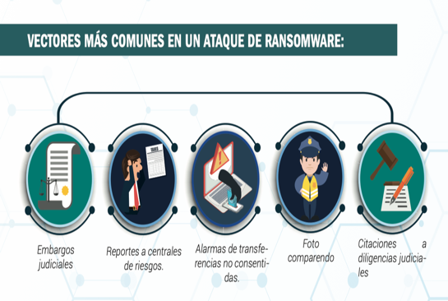
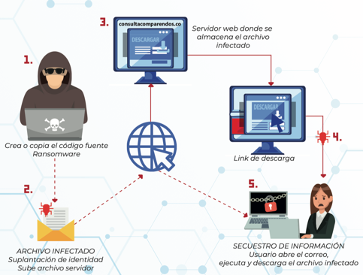
Ransomware
Colombia recibió el 30% de los ataques de Ransomware en Latinoamérica en el último año, seguido de Perú (16%), México (14%), Brasil (11%) y Argentina (9%).
Las PYMES fueron el blanco preferido por los ciberatacantes,
”Secuestro de datos”. Restringe el acceso y pide un rescate a cambio.
“Tendencias del Cibercrimen 2019-2020” presentado por el Tanque de Análisis y Creatividad de las TIC - TicTac de la CCIT y su programa SAFE en asocio con la Policía Nacional - Centro Cibernético Policial

Slide 6
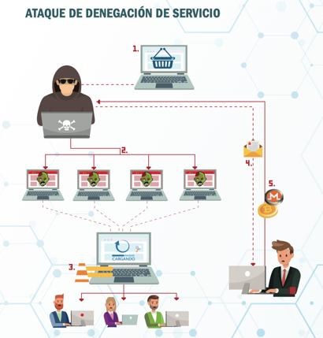
Ransomware - DDOS
Los Ataques de Denegación de Servicio son utilizados para inhabilitar un servicio ofrecido por un servidor, haciendo colapsar el sistema aprovechando sus vulnerabilidades.
Un ataque de denegación de servicios distribuído DDoS, inhabilita el uso de un sistema, ataque de denegación de servicios DoS, inha una aplicación o un servidor, con el ﬁn de bilita el bloquear uso de el un servicio sistema, para una aplicación el que está o un ser vidor, con el ﬁn de bloquear el servicio para el que destinado. Estos ataques pueden tener su está destinado. Estos ataques pueden tener su origen en fallas de conﬁguración o - emorigen en fallas de conﬁguración o empleados pleados inconformes. Han evolucionado sus técnicas hasta el punto de utilizar complejas redes maliciosas o BOTNETS con las que consiguen elevar de manera considerable el número de peticiones al servicio online que se quiere afectar.
“Tendencias del Cibercrimen 2019-2020” presentado por el Tanque de Análisis y Creatividad de las TIC - TicTac de la CCIT y su programa SAFE en asocio con la Policía Nacional - Centro Cibernético Policial

Slide 7
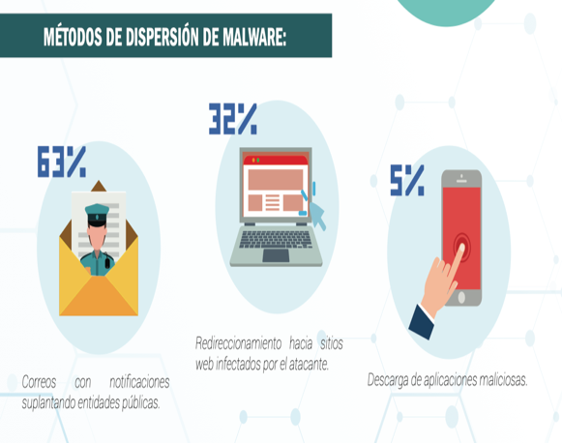
Malware
Para extraer información personal o contraseñas, robar dinero o evitar que los propietarios accedan a su dispositivo.
El malware o software malicioso hace referencia a cualquier tipo de software maligno que trata de afectar a un ordenador, a un teléfono celular u otro dispositivo.
“Tendencias del Cibercrimen 2019-2020” presentado por el Tanque de Análisis y Creatividad de las TIC - TicTac de la CCIT y su programa SAFE en asocio con la Policía Nacional - Centro Cibernético Policial

Slide 8
Crime-as-a-Service
Tendencias de la criminalidad en la era digital
Dark Web (Darknet)
Modelo de negocio que posibilita adquirir casi cualquier servicio de ciberdelincuencia.
Redes superpuestas a la internet gozan de anonimato. P.e. sitios clonados o fraudulentos
Ransomware
Ingeniería Social - Hurtos
”Secuestro de datos”. Restringe el acceso y pide un rescate a cambio.
Ataques de phising, u otros asociados
Extorsiones online
Uso criminal de los datos
Con pagos efectuados con monedas virtuales
Para uso principal o como conducta intermedia para otros propósitos
Fake News
Fraude en los pagos
Desinformación o el uso de información como forma de ataque, desestabilización o confusión
En especial en cajeros informáticos, EMV y tarjetas contactless (NFC)
Pérdida o Fuga
Delitos Sexuales
Pérdidas de sus activos ﬁnancieros y fuga de información
Principalmente pornografía
Acceso a información
Money Mules
Fuga de información privilegiada y data sensible.
Prestan su nombre o su cuenta bancaria (eslabón primario)

Slide 9
Ingeniería Social - Hurtos
Ataques BEC- Business Email Compromise
Ataques de phising, u otros asociados
Cerca del 90% de los ciberataques que sufren las empresas en Colombia se deben a ingeniería social.
A través de distintas técnicas los cibercriminales obtienen información conﬁdencial de empresas, directivos y empleados, para luego suplantar identidades, falsiﬁcar correos electrónicos y conseguir en la mayoría de los casos desviar dinero hacia cuentas bancarias bajo su control o generar despachos de insumos y mercancías engañando a clientes y proveedores.
“Tendencias del Cibercrimen 2019-2020” presentado por el Tanque de Análisis y Creatividad de las TIC - TicTac de la CCIT y su programa SAFE en asocio con la Policía Nacional - Centro Cibernético Policial

Slide 10
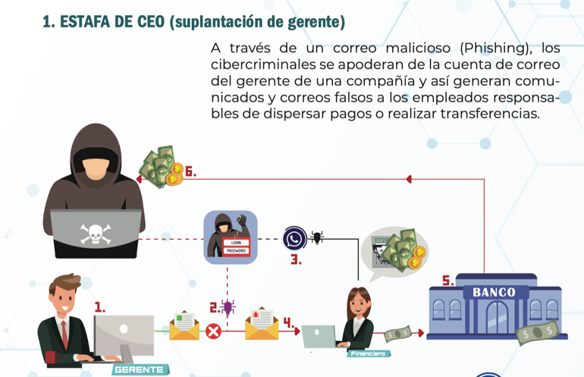
Ingeniería Social - Hurtos
Ataques BEC- Business Email Compromise
Ataques de phising, u otros asociados
“Tendencias del Cibercrimen 2019-2020” presentado por el Tanque de Análisis y Creatividad de las TIC - TicTac de la CCIT y su programa SAFE en asocio con la Policía Nacional - Centro Cibernético Policial

Slide 11
Ingeniería Social - Hurtos
Ataques BEC- Business Email Compromise
Ataques de phising, u otros asociados
“Tendencias del Cibercrimen 2019-2020” presentado por el Tanque de Análisis y Creatividad de las TIC - TicTac de la CCIT y su programa SAFE en asocio con la Policía Nacional - Centro Cibernético Policial

Slide 12
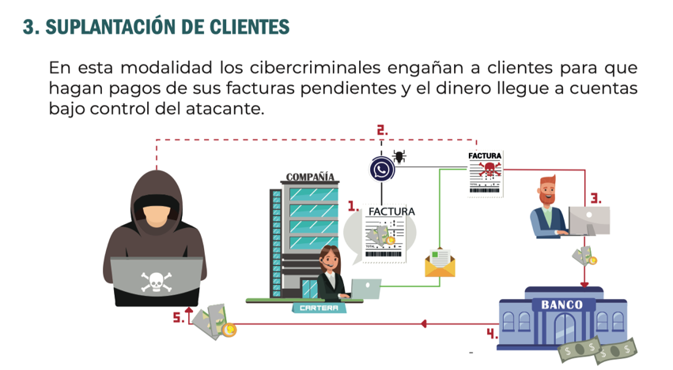
Ingeniería Social - Hurtos
Ataques BEC- Business Email Compromise
Ataques de phising, u otros asociados
“Tendencias del Cibercrimen 2019-2020” presentado por el Tanque de Análisis y Creatividad de las TIC - TicTac de la CCIT y su programa SAFE en asocio con la Policía Nacional - Centro Cibernético Policial

Slide 13
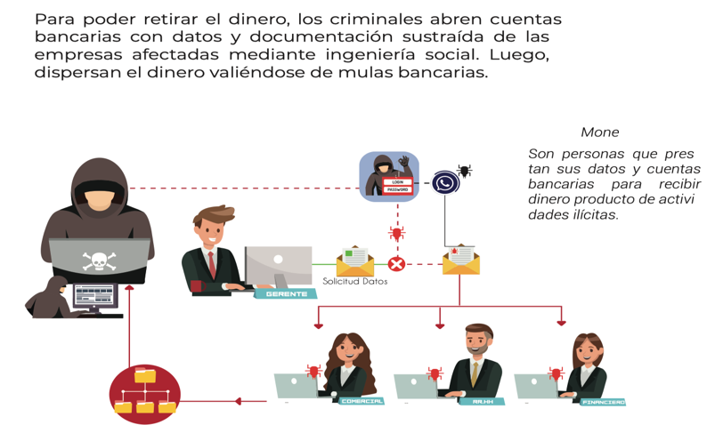
Ingeniería Social - Hurtos
Ataques BEC- Business Email Compromise
Ataques de phising, u otros asociados
“Tendencias del Cibercrimen 2019-2020” presentado por el Tanque de Análisis y Creatividad de las TIC - TicTac de la CCIT y su programa SAFE en asocio con la Policía Nacional - Centro Cibernético Policial

Slide 14
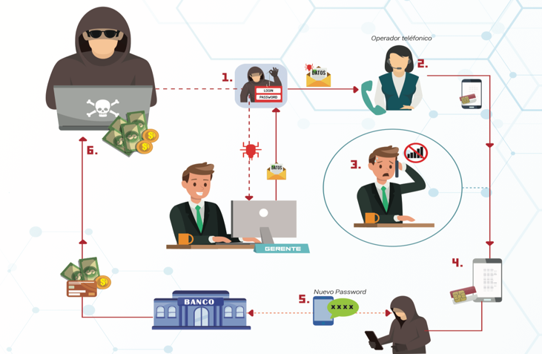
Ingeniería Social - Hurtos
SIM SWAPPING
Secuestro o cambio de SIM CARD
Ataques de phising, u otros asociados
“Tendencias del Cibercrimen 2019-2020” presentado por el Tanque de Análisis y Creatividad de las TIC - TicTac de la CCIT y su programa SAFE en asocio con la Policía Nacional - Centro Cibernético Policial

Slide 15
Crime-as-a-Service
Tendencias de la criminalidad en la era digital
Dark Web (Darknet)
Modelo de negocio que posibilita adquirir casi cualquier servicio de ciberdelincuencia.
Redes superpuestas a la internet gozan de anonimato. P.e. sitios clonados o fraudulentos
Ransomware
Ingeniería Social - Hurtos
”Secuestro de datos”. Restringe el acceso y pide un rescate a cambio.
Ataques de phising, u otros asociados
Extorsiones online
Uso criminal de los datos
Con pagos efectuados con monedas virtuales
Para uso principal o como conducta intermedia para otros propósitos
Fake News
Fraude en los pagos
Desinformación o el uso de información como forma de ataque, desestabilización o confusión
En especial en cajeros informáticos, EMV y tarjetas contactless (NFC)
Pérdida o Fuga
Delitos Sexuales
Pérdidas de sus activos ﬁnancieros y fuga de información
Principalmente pornografía
Acceso a información
Money Mules
Fuga de información privilegiada y data sensible.
Prestan su nombre o su cuenta bancaria (eslabón primario)

Slide 16
¿Otras opciones de tendencias de la criminalidad en la era digital?
Inteligencia Artiﬁcial para identificar de manera automática vulnerabilidades
Uso de perﬁles falsos en redes sociales para difusión de Malware
BEC basado en Deepfake (técnica que permite plantar imágenes o videos sobre otro video, así como imitación de voces)
Uso de Botnet para difusión de correos extorsivos
Uso de mercados ilegales en DarkNet
“Tendencias del Cibercrimen 2019-2020” presentado por el Tanque de Análisis y Creatividad de las TIC - TicTac de la CCIT y su programa SAFE en asocio con la Policía Nacional - Centro Cibernético Policial

Slide 17
¿Por qué es importante?

Slide 18
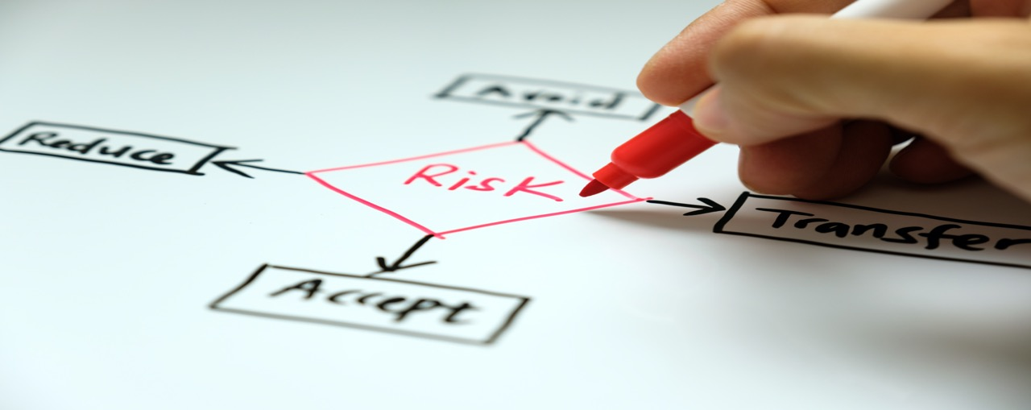
¿Qué sigue? ¿Cómo protegernos?

Slide 19
Trabajo coordinado y desarrollo de iniciativas conjuntas
Considerando la temática surge evidente la necesidad de un esfuerzo común que vincule a los diferentes actores en la materia (sector público, sector privado y los proveedores de tecnología para la ciberseguridad empresarial)
“Tendencias del Cibercrimen 2019-2020” presentado por el Tanque de Análisis y Creatividad de las TIC - TicTac de la CCIT y su programa SAFE en asocio con la Policía Nacional - Centro Cibernético Policial

Slide 20
Sistemas de Gestión de riesgos de datos personales y seguridad de la información
Es necesario entender, identificar, analizar y evaluar los riesgos de datos personales y seguridad de la información e implementar sistemas adecuados de gestión de riesgos

Slide 21
Es importante promover una cultura de la seguridad de la información y elevar la conﬁanza digital
Todos deben estar comprometidos entendiendo el fenómeno y asumiendo responsabilidades directas promoviendo el liderazgo en todos los niveles de la organización

Slide 22
Definir esquemas de roles y permisos de acceso con apoyo o no en la tecnología
Es importante definir esquemas de acceso a la información diferenciando según rol y tipo de activo al que se accede y alineado con un análisis de riesgos

Slide 23
Se debe tener un diagnóstico claro de los potenciales fallos y debilidades en la organización
Se debe trabajar en corregir los fallos en la seguridad, fortalecer la infraestructura al servicio de la misma, robustecer competencias a partir del entendimiento.
Los planes de mejoramiento deben involucrar recursos tecnológicos, humanos, capacidades y modificaciones al proceso o procedimientos involucrados

Slide 24
Cadena de responsabilidad definida
Es importante definir roles y responsabilidades y asignar un líder u oficial de cumplimiento en lo que respecta a la protección de la información y los datos personales

Slide 25
Se debe tener un diagnóstico claro de los potenciales fallos y debilidades en la organización
Se debe trabajar en corregir los fallos en la seguridad, fortalecer la infraestructura al servicio de la misma, robustecer competencias a partir del entendimiento.
Los planes de mejoramiento deben involucrar recursos tecnológicos, humanos, capacidades y modificaciones al proceso o procedimientos involucrados

Slide 26
Conocer lo que tenemos – Realizar un inventario
Se debe trabajar en un inventario claro de activos de información, las características y cualificación de las mismas de acuerdo a la normatividad aplicable. Se pueden publicar índices internos y adoptar políticas de gestión documental

Slide 27
Esquemas y políticas claras de manejo de los dispositivos e infraestructura tecnológica / Capacitación
Desde el uso del celular hasta el acceso a la nube u otros elementos (según infraestructura de la compañía y elementos dispuestos para el trabajo)

Slide 28
Establecer mecanismos perimetrales de protección
Servicios antivirus, antimalware y anti-phishing, entre otros.

Slide 29
Capacidad de Ciberresiliencia
¿Cómo me recupero ante un ataque?
Garantizar la seguridad de la información, la continuidad del negocio y la capacidad de recuperación de las redes de las empresas

Slide 30
¿Auditoría Digital? / ¿Auditoría Forense Digital?
Se debe fortalecer la detección, investigación y sanción

Slide 31
¿Cómo proteger a las organizaciones de los riesgos asociados a los datos personales, la seguridad de la información y LA/FT/PADM en la era digital?
Aspectos prácticos, principales tipologías y controles recomendados
Juanita María Ospina Perdomo
Gerente de Compliance y Anticorrupción
Risk Consulting Global Group
https://www.linkedin.com/in/juanitaospina/
@juanisospina78
+57-3138186807

